Slide 1

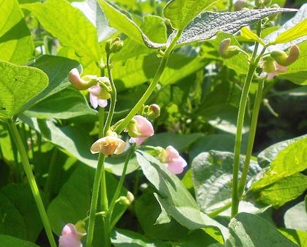
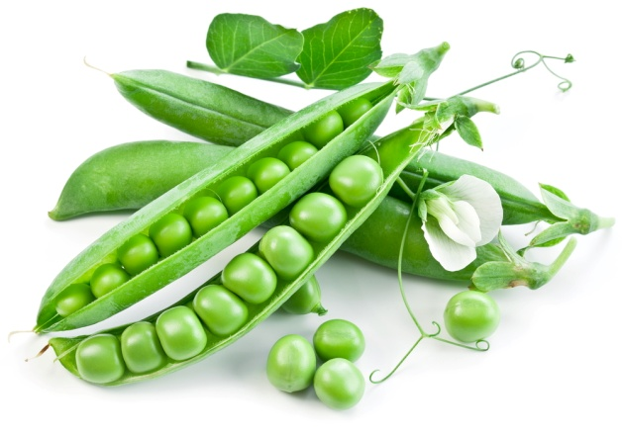
3 клас
Спостереження
за проростанням рослин
Я досліджую світ. 3 клас

Slide 2
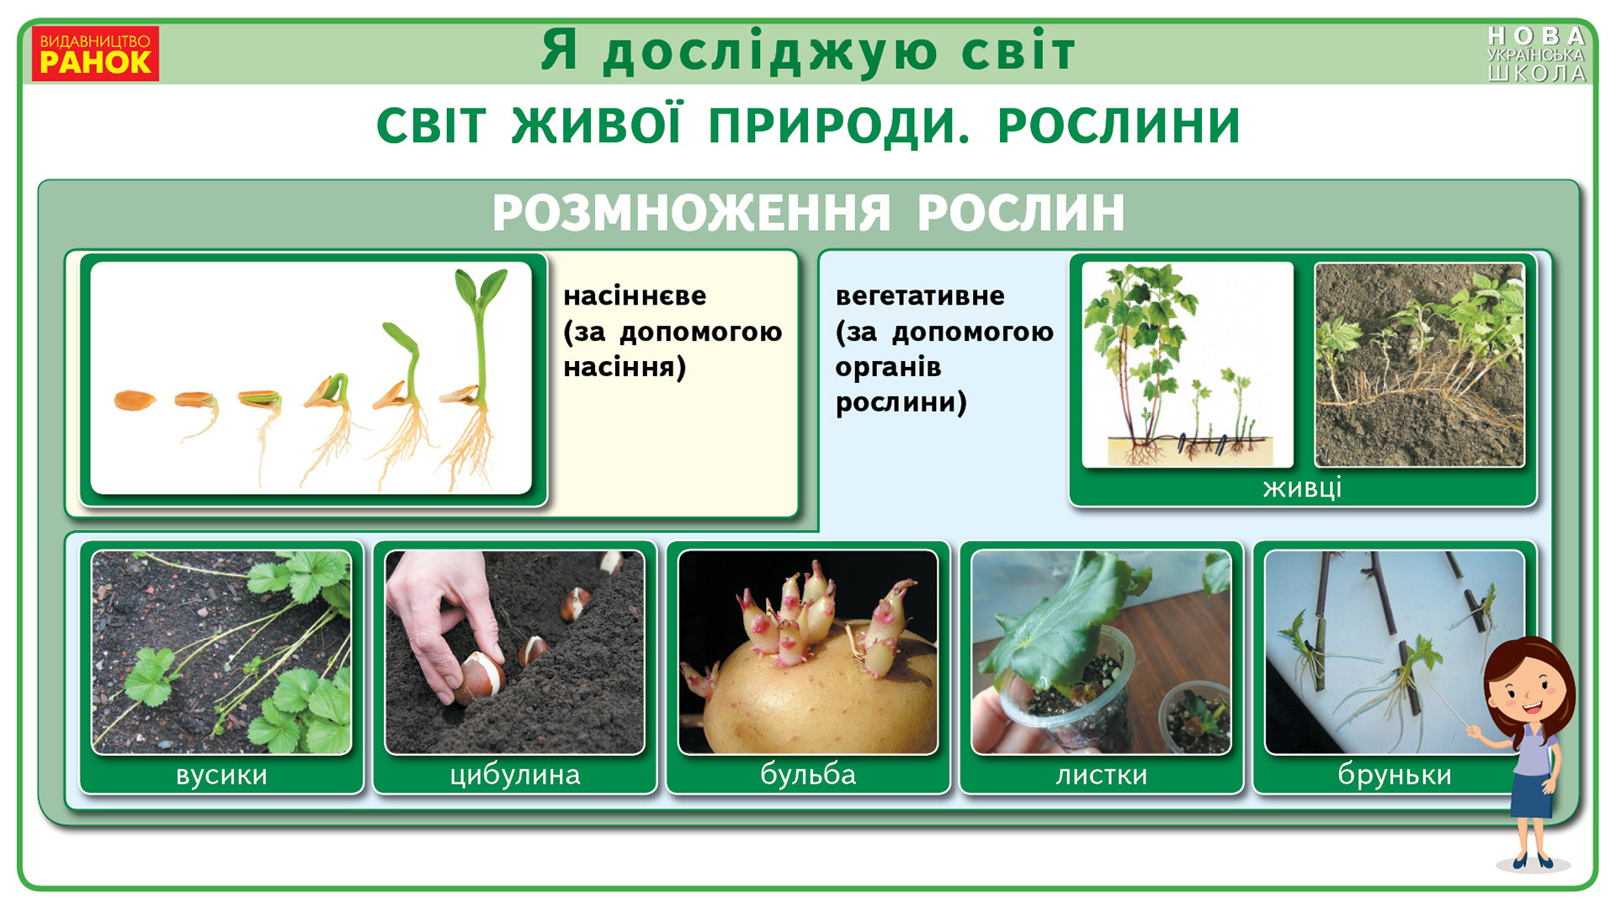
Розмноження рослин

Slide 3
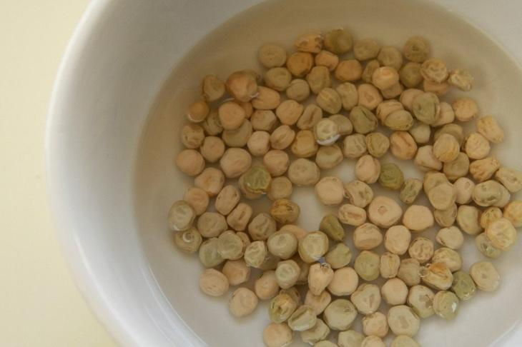
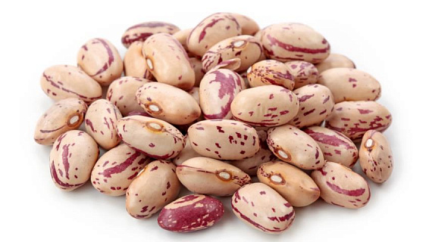
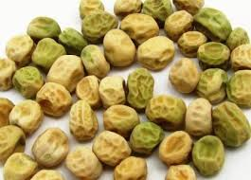
Пророщування гороху та квасолі
Посій насіння квасолі, гороху в ящик або пластикові
стаканчики з ґрунтом. Напередодні квасолю або горох
краще замочити у воді до появи пагонів.

Slide 4
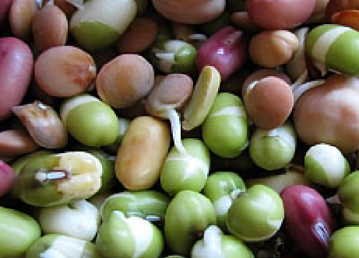
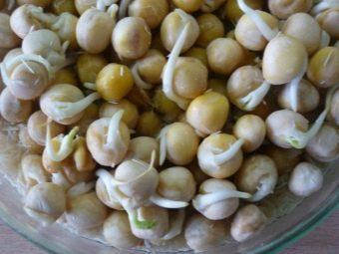
Пророщування гороху та квасолі
Спостерігай за насінням, доки воно «проклюнеться»,
тобто з’являться пагони.

Slide 5
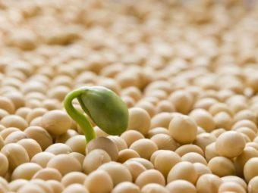
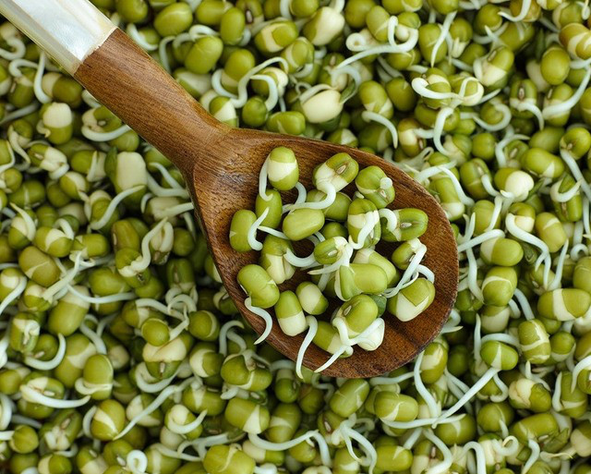
Пророщування гороху та квасолі
Дуже корисно також вживати
в їжу паростки квасолі та гороху.

Slide 6
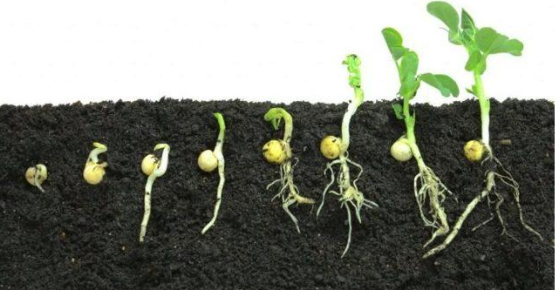
Пророщування гороху та квасолі
З появою пагонів можна покласти насіння в ґрунт на
відстані 1–2 см. Поливай щодня та занотовуй зміни,
які відбуваються.
Поява кореня ________________________________
Поява перших листків
________________________
Висота рослини ______________________________
Поява інших листків___________________________

Slide 7
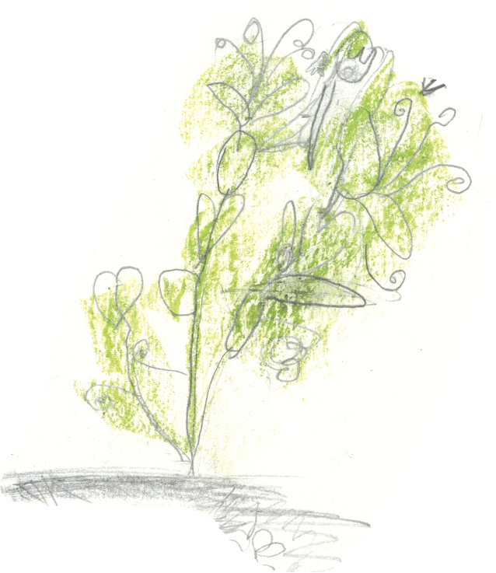
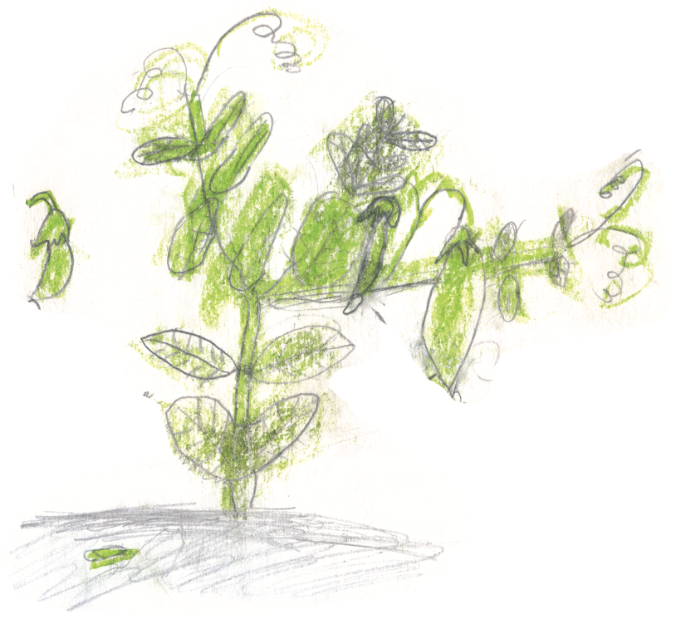
Спостереження за горохом
Замальовуй зміни, які відбуваються з паростками.
Перші листки, вусики, квітки. Занотовуй, коли відбулися
зміни. (Малюнки Поліни Коваленко, учениці 3 класу).

Slide 8
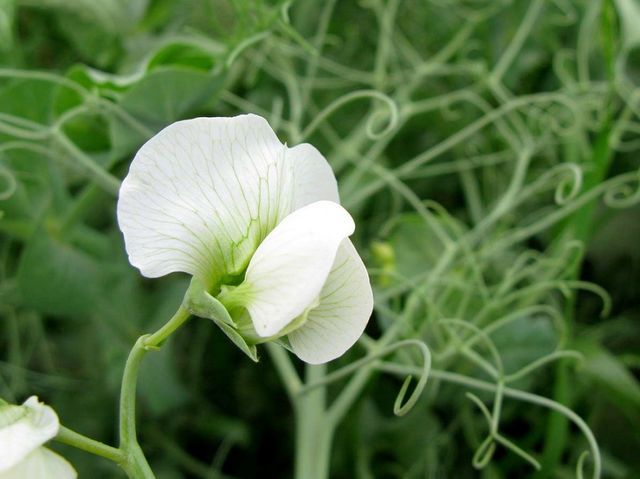
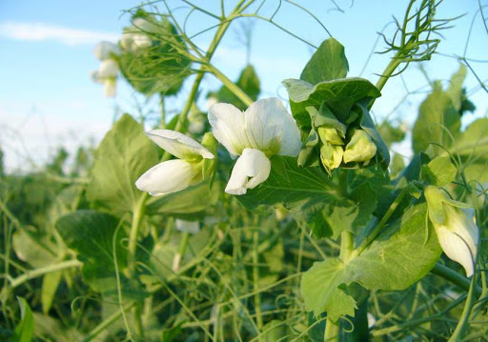
Спостереження за горохом
Цвітіння гороху

Slide 9
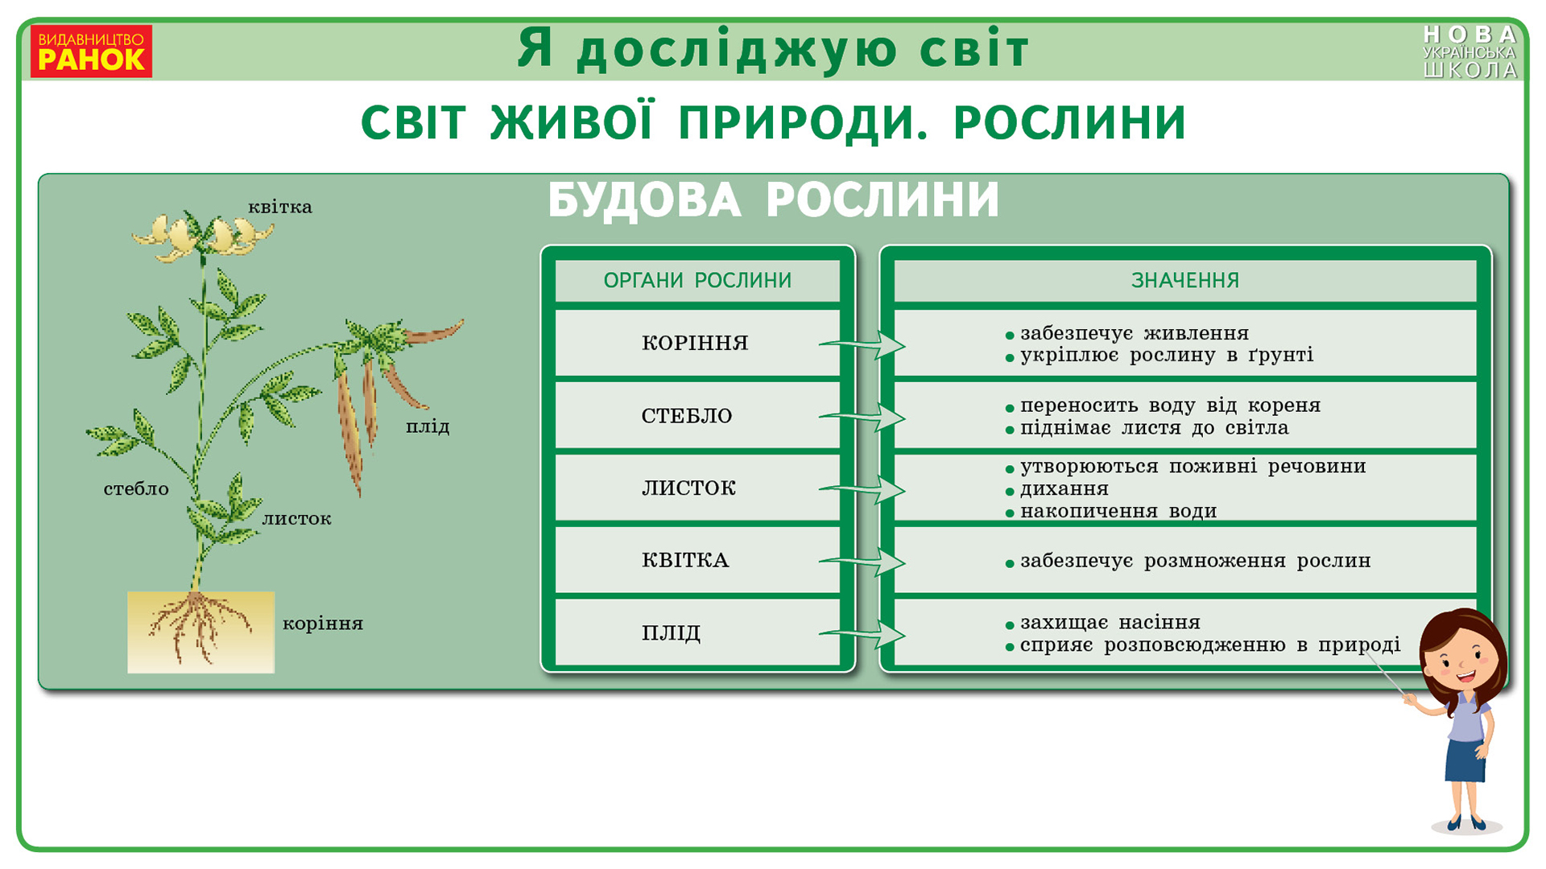
Спостереження за горохом

Slide 10
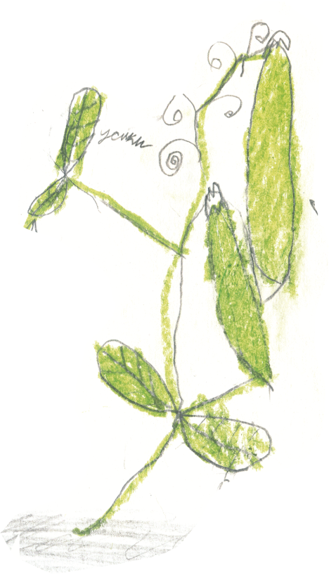
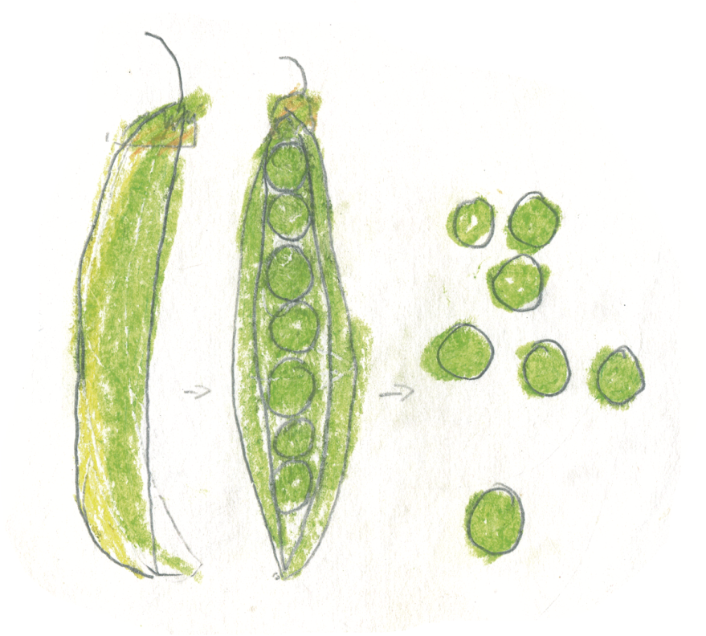
Спостереження за горохом
Замальовуй квітки рослини, листки, плоди.
(Малюнки Поліни Коваленко, учениці 3 класу).

Slide 11
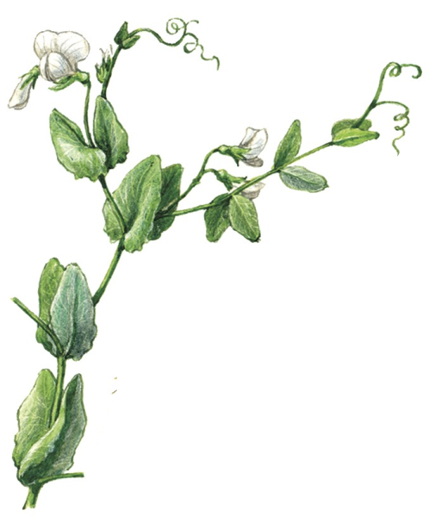
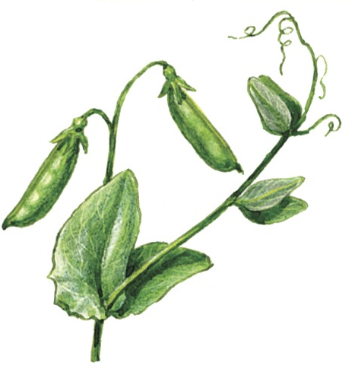
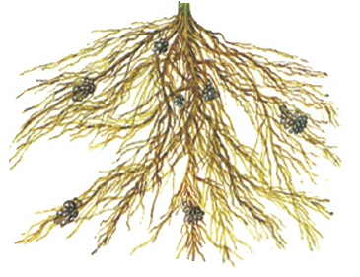
Спостереження за горохом
Поява плодів
Квітуча рослина
Коріння

Slide 12
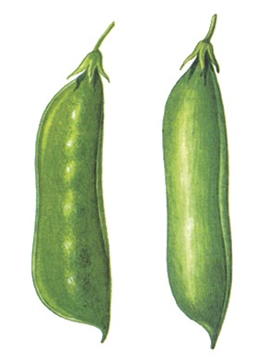
Спостереження за горохом
Плід гороху та квасолі — біб різної величини, форми і забарвлення. Боби мають 6–8 насінин. У гороха розтягнутий період цвітіння. Стиглий плід лускає, і насіння випадає.

Slide 13
Способи проростання гороху
Практичне завдання
Для того щоб вирощувати рослини, насіння висівають у ґрунт на ділянці, а в теплиці та в живому куточку —
у горщики з ґрунтом.
Чи можна проростити рослину без ґрунту?
Проведи дослід.

